Slide 1
双鸭山市尖山区安邦乡
国土空间总体规划（2021-2035年）
[公示稿]
安邦乡人民政府

Slide 2
前 言
为贯彻落实党中央国务院关于建立国土空间规划体系并监督实施的决策部署，建立全域统一、责权清晰、科学高效的国土空间规划体系，加强空间资源管控，提升空间治理能力，促进安邦乡经济社会与国土空间全面、协调、可持续发展，特编制《双鸭山市尖山区安邦乡国土空间总体规划（2021—2035年）》。
双鸭山市尖山区安邦乡国土空间总体规划是全乡空间发展的指南、可持续发展的空间蓝图，是乡域国土空间保护、开发、利用、修复的行动纲领，是具有综合性、战略性、协调性、基础性和约束性的规划。规划落实与深化国家、黑龙江省和双鸭山市相关政策要求，为编制城镇开发边界内的详细规划和城镇开发边界外的村庄规划、实施国土空间用途管制提供基本依据。

Slide 3
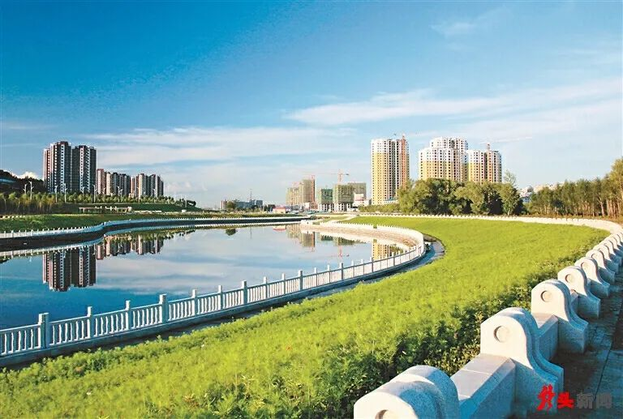
目 录
01 规划总则
04 支撑保障体系
1.1 基本情况
1.2 规划范围与期限
4.1 综合交通系统
4.2 公共服务设施
4.3 市政基础设施
4.4 综合防灾减灾
02 总体定位
2.1 发展定位
2.2 目标愿景
2.3 发展战略
05 传导实施
5.1 政策保障与传导实施
03 总体格局
3.1 底线约束
3.2 总体格局
3.3 农业空间
3.4 生态空间
3.5 城镇空间
3.6 产业发展

Slide 4
01
规划总则
1.1 基本情况
1.2 规划范围与期限

Slide 5
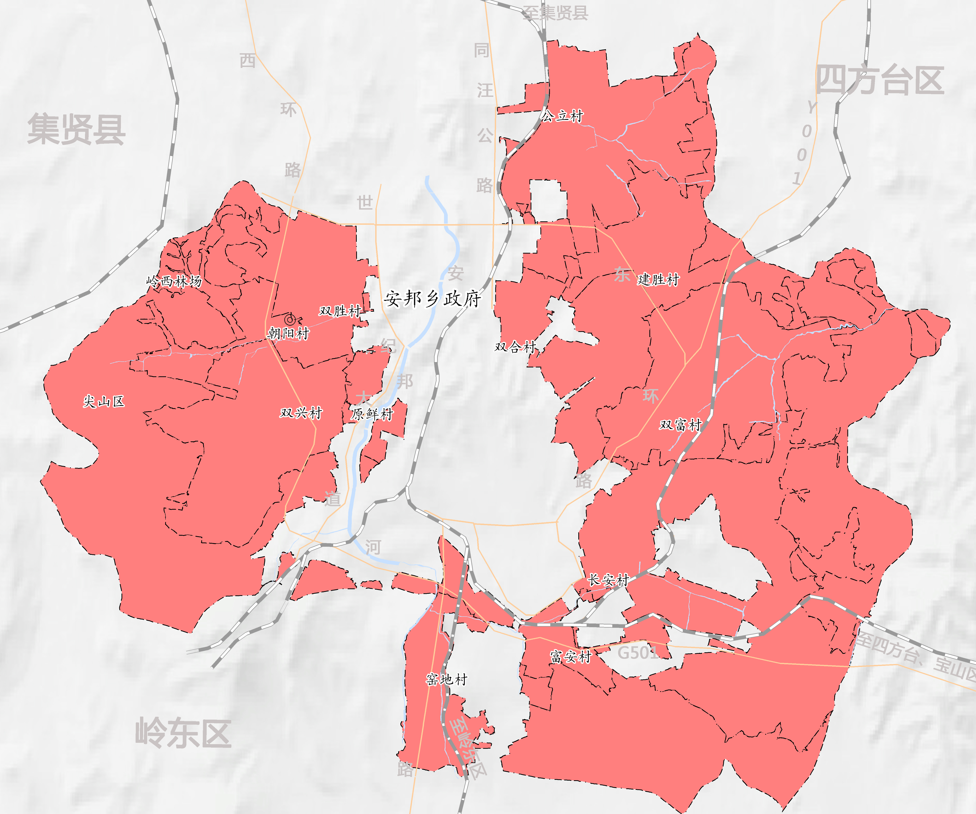
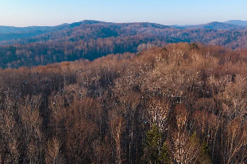
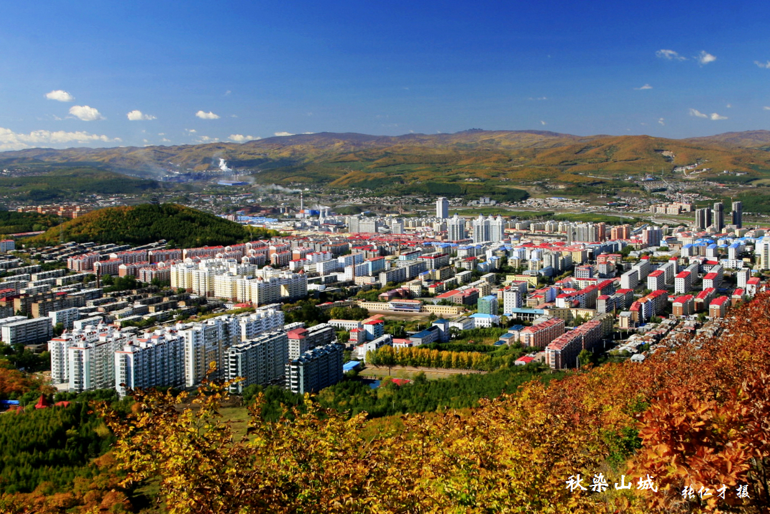
1.1 基本情况
区域位置
安邦乡隶属双鸭山市尖山区管辖，位于市境西北部，安邦乡因位于安邦河畔而得名。
地理格局
地形地貌：主要位于完达山脉余脉，丘陵半丘陵地形。
水资源：主要有安邦河。
山
山
水
田
城

Slide 6
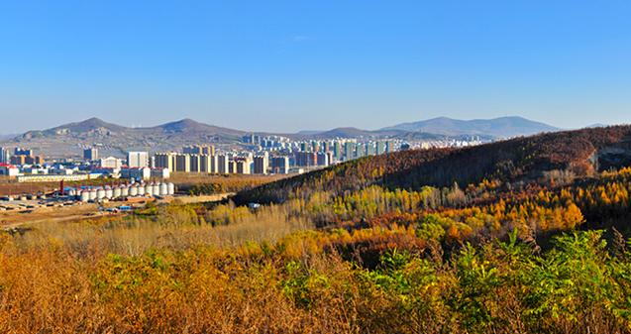
1.2 规划范围与期限
规划范围
本次规划范围包含安邦乡下辖12个行政村及岭西林场部分区域国土空间。
规划期限
规划基期年为2020年；
规划期限为2021年——2035年。
其中近期规划至2025年，远期规划至2035年，展望至2050年。

Slide 7
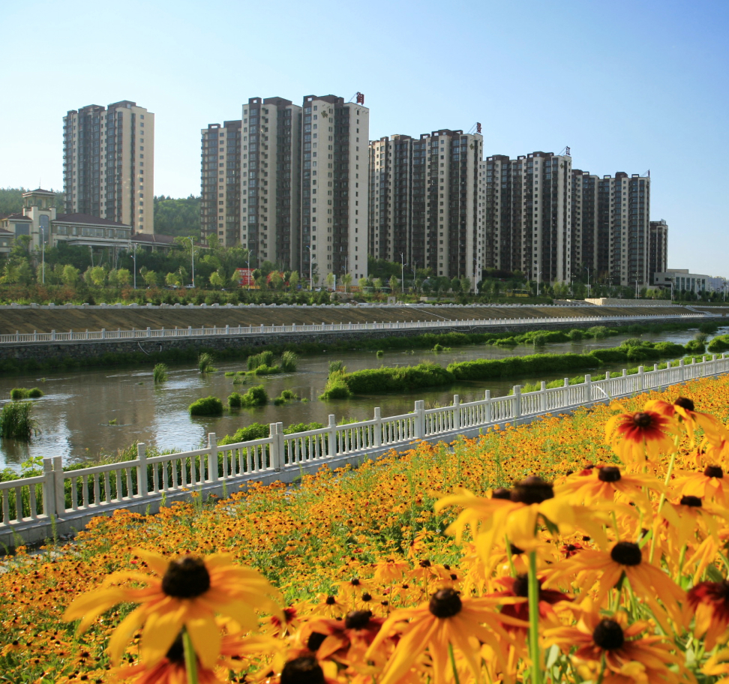
02
总体定位
2.1 发展定位
2.2 目标愿景
2.3 发展战略

Slide 8
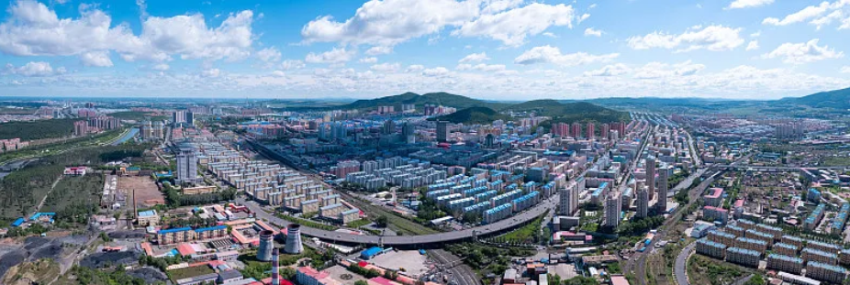
2.1 发展定位
发展定位
双鸭山市绿色农副产品生产加工基地：
依托地理优势和种植优势，大力发展“一乡一业一村一品”经济。
新型城镇化和乡村振兴重点先导地区：
协调推进新型城镇化战略，促进与双鸭山市尖山区深度协调融合发展。
城市康养旅游后花园：
依托现有旅游资源，推广多样旅游模式，打造全域旅游新格局，成为城市近郊康养旅游后花园。
城镇性质
安邦乡政治中心
双鸭山市尖山区中心城区重要组成
以现代农村绿色产品为支柱、
近郊乡村旅游为特色的综合服务型城镇

Slide 9
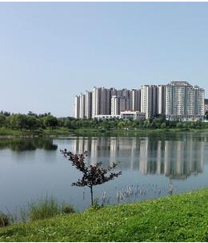
2.2 目标愿景
国土空间治理高效
国土空间开发保护科学有序
乡村发展深度融合，综合竞争力大幅提升
人与自然和谐发展，人民生活富裕幸福
建设成为双鸭山市宜居宜业示范型小城镇

Slide 10
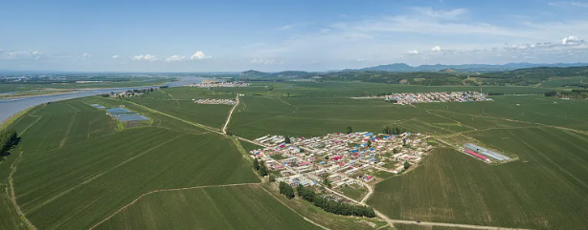
2.3 发展战略
扎实坚守底线战略
产业创新驱动战略
全面提升“山水林田湖草沙”各要素的治理水平和国土空间利用效率。
积极构建“粮头食尾”“农头工尾”产业新格局。
互联互通融合发展战略
城乡品质提升战略
建设绿色高效的综合交通体系，加强跨公路交通衔接,以智能互联为原则，建设面向未来的数字化乡镇。
构建“乡-村”两级社区生活圈，提升安邦乡公共服务能级。

Slide 11
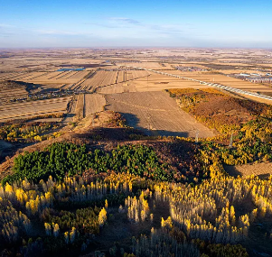
03
总体格局
3.1 底线约束
3.2 总体格局
3.3 农业空间
3.4 生态空间
3.5 城镇空间
3.6 产业发展

Slide 12
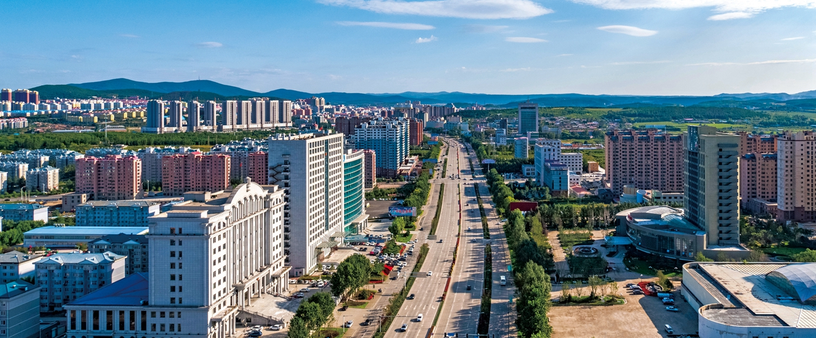
3.1 底线约束
永久基本农田
严格落实市级规划永久基本农田，保障粮食安全和重要农产供给，实施永久特殊保护，不得擅自占用或改变用途。
生态保护红线
严格落实市级规划生态保护红线，确保面积不减少、功能不降低、性质不改变、实施最严格的管控。
城镇开发边界
严格落实市级规划城镇开发边界，确保布局稳定、边界清晰，实施“详细规划+规划许可”的管制方式。

Slide 13
3.2 总体格局
构建“一核多点、一环一廊、一区两屏”的国土空间总体格局。
一核
一环
一区
一核即乡域政治中心，为安邦乡政府驻地。
一环为安邦乡环乡发展轴带，是连通乡域内各村庄的主要环线，同时为尖山区环城发展城市道路。
一区为中部环城城乡融合发展区，以尖山区城区为核心、安邦乡自身特色为基础，加速新型城镇化步伐，推动新时代乡村振兴。
多点
一廊
两屏
多点为以公立村、双兴村为中心村，以尖山区城镇开发边界内村庄为基础，形成环城区重点村落。
一廊为安邦河生态廊道，是安邦乡乃至双鸭山市城区内重要的景观生态廊道。
两屏为大西山生态屏障和东部环城山地生态屏障，形成双鸭山市尖山区两大生态涵养与休闲游憩功能区域。
乡域国土空间总体格局规划图

Slide 14
3.3 农业空间
以安邦乡中心村为主要农产品发展支柱，构建北部农产品特色发展区、南部农产品传统种植区和西部农业综合发展区的农业生产格局。
占补平衡
农用地整理
高标准农田建设
棚膜经济
提质改造升级
后备资源开发

Slide 15
3.4 生态空间
落实双鸭山市国土空间总体规划，统筹“山水林田湖草沙”等各类要素，识别重要生态廊道、生态屏障和网络，规划构建以安邦河为主要生态廊道，环城省级森林公园及湿地森林为主要核心区域的生态保护格局。
水环境保护
森林保护
小流域治理
湿地保护
矿山修复
人居环境整治

Slide 16
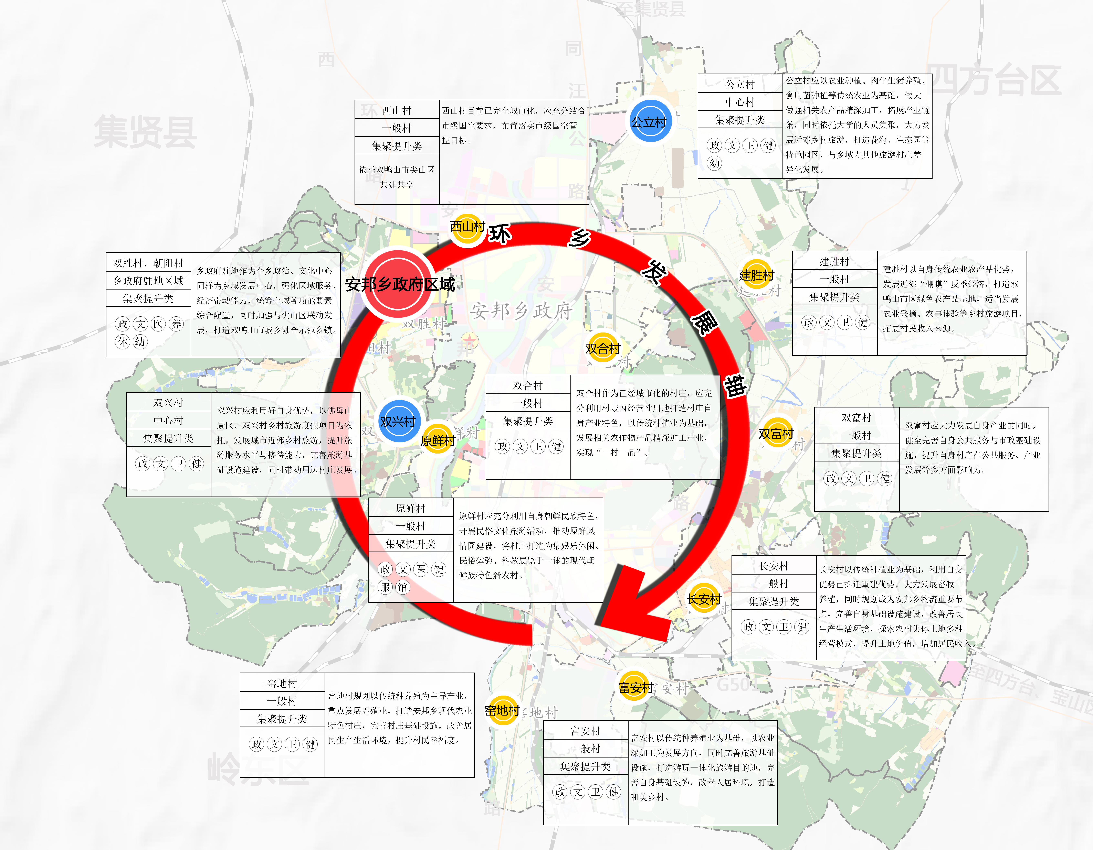
3.5 城镇空间
构建“一主、两心、多点、一环”的乡村体系结构。
一主：乡政府驻地；
两心：双兴村、公立村；
多点：双富村、建胜村等村庄；
一环：环乡域发展轴线。
乡域村庄发展与布局规划图

Slide 17
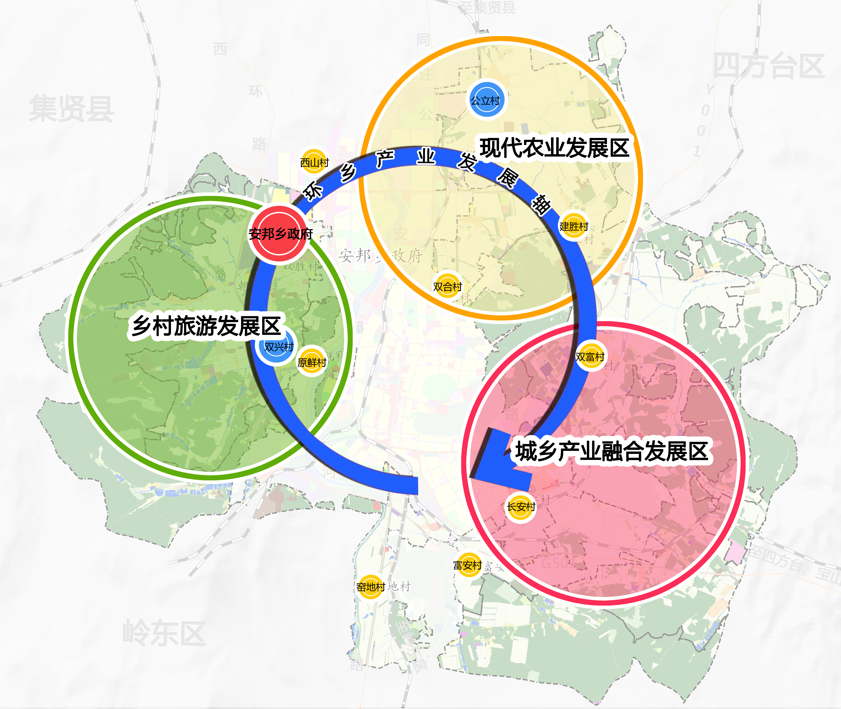
3.6 产业发展
形成“一核一环三区”的产业空间布局。
一核：是指以安邦乡政府驻地区域为核心的乡域发展主中心。
一环：以双鸭山市环线为贯穿乡域各村的主要产业发展轴线。
三区：西部乡村旅游发展区；
北部现代农业发展区；
东部城乡产业融合发展区。
规划产业发展定位
规划安邦乡形成以现代农业为基础产业，绿色产业为主导产业，乡村旅游为特色产业的生态绿色产业乡。
乡域产业发展与布局规划图

Slide 18
04
支撑体系
4.1 综合交通系统
4.2 公共服务设施
4.3 市政基础设施
4.4 综合防灾减灾

Slide 19
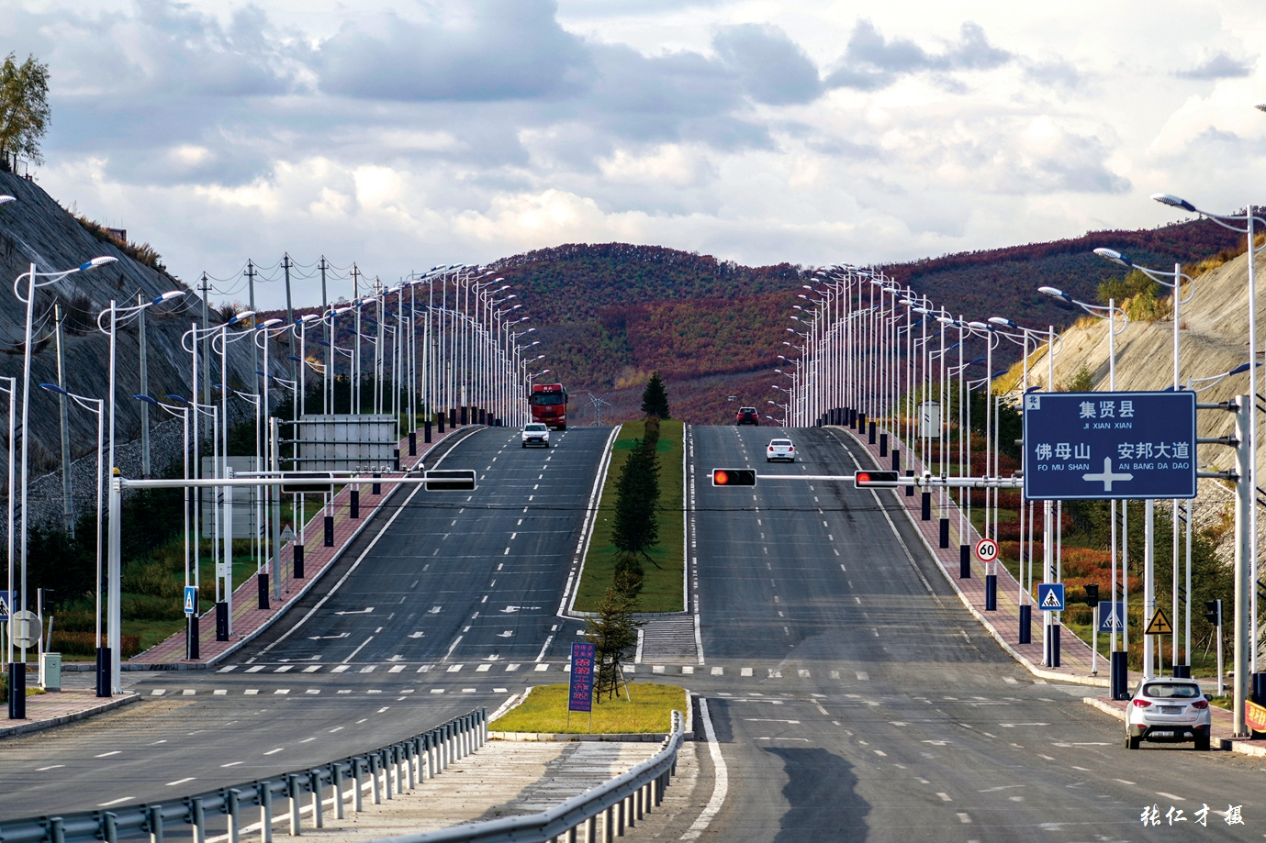
4.1 综合交通系统
过境交通：规划以国道G501、同汪公路、双鸭山市环线和县道太保至双富公路作为主要对外交通道路，联系周边各乡镇。
乡域交通：规划双鸭山市环线为乡域内主要交通。
乡政府驻地区域内交通：规划乡政府驻地区域内构建主干路－次干路－支路三级交通路网系统。
村庄内部：保留通村道路体系，提升道路质量，建立全域道路交通网络化。

Slide 20
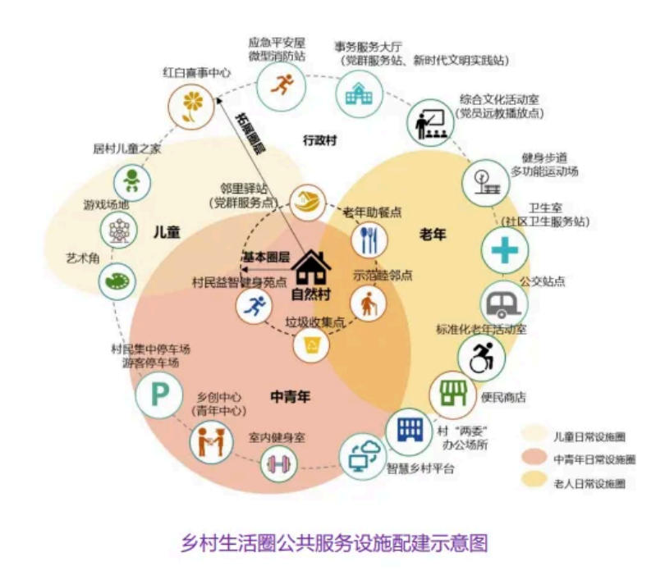
4.2 公共服务设施
构建乡级—村级两级公共管理设施。
乡级公共管理设施
乡级公共管理设施主要以乡政府为主，构建乡政府驻地区域设施服务生活圈，同时打造乡域设施服务生活圈，辐射整个乡域村庄。
村级公共管理设施
中心村及基层村根据实际需求配备必要公共服务设施。

Slide 21
4.3 市政基础设施
供水工程
保障各村供水能力，并定期对水源井、管网维护升级，设立水源地保护，防止水污染。
排水工程
坚持集中和分散相结合的处理方式，采用雨、污分流的排水体制。
电力、通信工程
完善电力设施建设，保障供电的安全，提高电网的稳定性；全面提高网络工程建设，实现互联网全覆盖，完善乡政府网站服务功能。
燃气工程
规划乡政府驻地乡区域近期使用罐装液化燃气，中远期接入中心城区市政燃气管网，其他村庄采用罐装液化燃气。
环卫工程
落实垃圾分类体制，采用“村收集、乡转运、区处理”的城乡一体化垃圾处理模式。

Slide 22
4.4 综合防灾减灾
抗震防灾
地震动峰值加速度为0.05g（相当于烈度VI度区），按地震烈度VI度设防，生命线工程提高一度设防。
构建多元化应急疏散体系。
防洪、排涝
采取综合措施，增强防涝能力，推进海绵城市建设，完善排水系统，提高排水能力，减少排涝隐患。
消防
安邦乡构建与市区联动，全市统一的应急管理体制，加快推进应急管理体系现代化建设，提升应急管理能力，消防设施与双鸭山市区共建共享。
公共条件卫生
建立“乡—村”两级卫生应急指挥体系，配合现有村庄卫生室，建立网格化、立体化卫生信息网络，建立健全卫生防控平台，加强防控设施投入，满足卫生防控的需求。

Slide 23
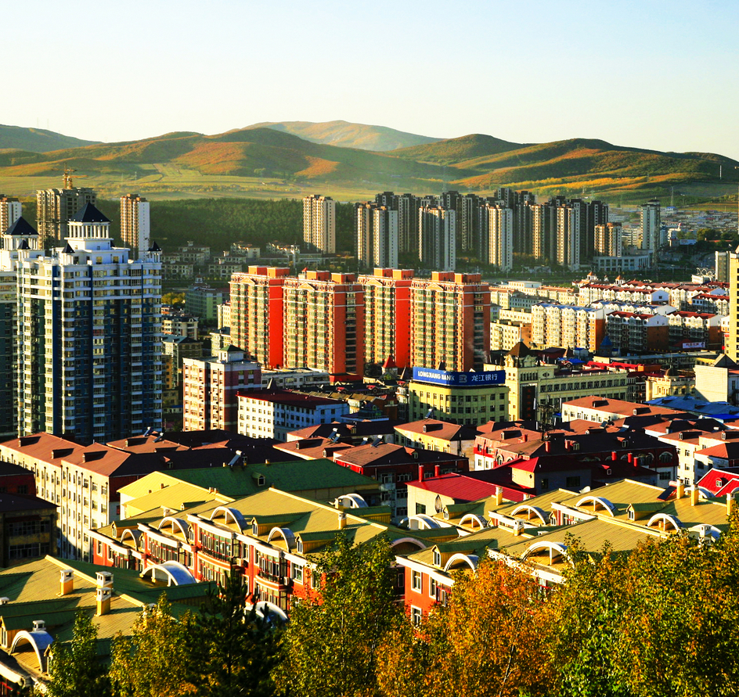
05
传导实施
5.1 政策保障与传导实施

Slide 24
5.1 政策保障与传导实施
政策保障
① 加强党的领导
② 健全配套政策机制
③ 建设国土空间规划“一张图”
④ 实施规划全生命周期管理
⑤ 规划传导与管控
⑥ 近期行动计划
规划传导
承上
落实上位规划要求
落实双鸭山市国土空间总体规划
战略
引导
底线
传导
指标
管控
启下
引导下位
规划
村庄规划
确定村庄发展指引、指标管控等
规划实施
落实重大项目保障，纳入国土空间规划”一张图“。
交通
…
能源
水利
民生
军事

Slide 25
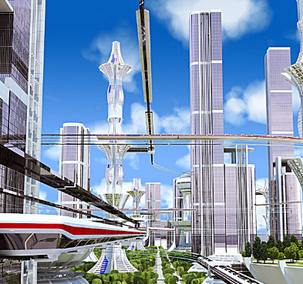
2035 · 共绘蓝图
《双鸭山市尖山区安邦乡国土空间总体规划（2021-2035年）》（草案）公示
为广泛凝聚社会共识，进一步提升《规划》的科学性和可实施性，现按程序将《规划》（草案）予以公示，面向社会各界公开征求意见。
一、公示时间：2024年9月2日-2024年10月1日，为期30天。
二、公示方式：
1、双鸭山市尖山区人民政府网站：
http://www.sysjs.gov.cn/
2、双鸭山市自然资源局网站：
http://www.syszrzy.org.cn/
三、公示类型：草案公示。
四、意见收集途径：
1、电子邮件：syskjgh@163.com
2、反馈电话：18145388456
3、邮寄地址：双鸭山市尖山区铁西路1号 双鸭山市自然资源局国土空间规划科 邮编：155100。（邮件标题或信封封面请注明“双鸭山市尖山区安邦乡国土空间总体规划意见建议”字样）。
请在公示期限内通过电子邮件、信件、电话等方式向我局提交意见和建议。热忱期待您的参与，欢迎您来建言献策！
附件：《双鸭山市尖山区安邦乡国土空间总体规划（2021-2035年）》（草案）公示
最终以双鸭山市人民政府审批后的乡镇规划为准。

